Slide 1


Xin chào các em!

Slide 2


Slide 3



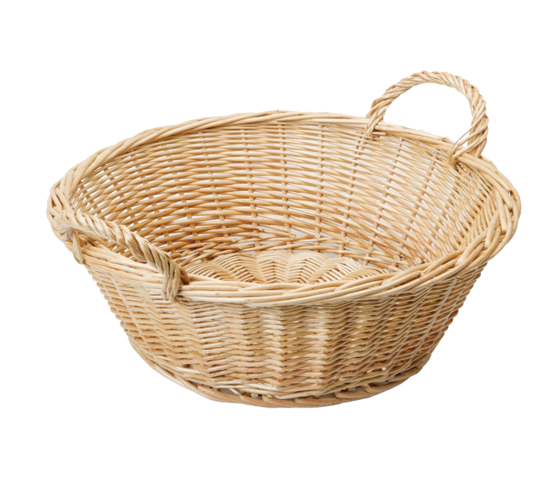
1
4
5
6
3
2
la – l¸
le le
dª - dÕ
®ª - lä
lå «
lª la

Slide 4
la
lá
lọ
dế
đê
dê
lồ ô
le le
lê la

Slide 5
Tiếng Việt
b – bÔ
Bài 11:
b
b
Ô
ª

Slide 6

b
B
b
B

Slide 7
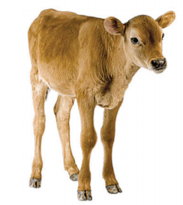
1. Lµm quen
bª
bª
b
ª

Slide 8


Slide 9
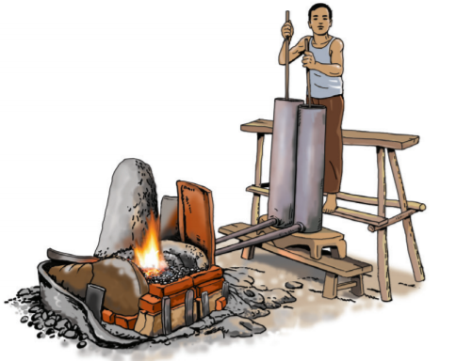

bª
bÔ

Slide 10


Slide 11
bª
bÔ
b
ª
bª
~

Slide 12
bª
bÔ
b
ª
bª
~
bÔ
b
Ô
bê - ª - bª - ng· - bÔ

Slide 13
bª bÔ
bÔ
b b B
bª
ª
bª
bÔ
b
ª
b
Ô

Slide 14


Slide 15
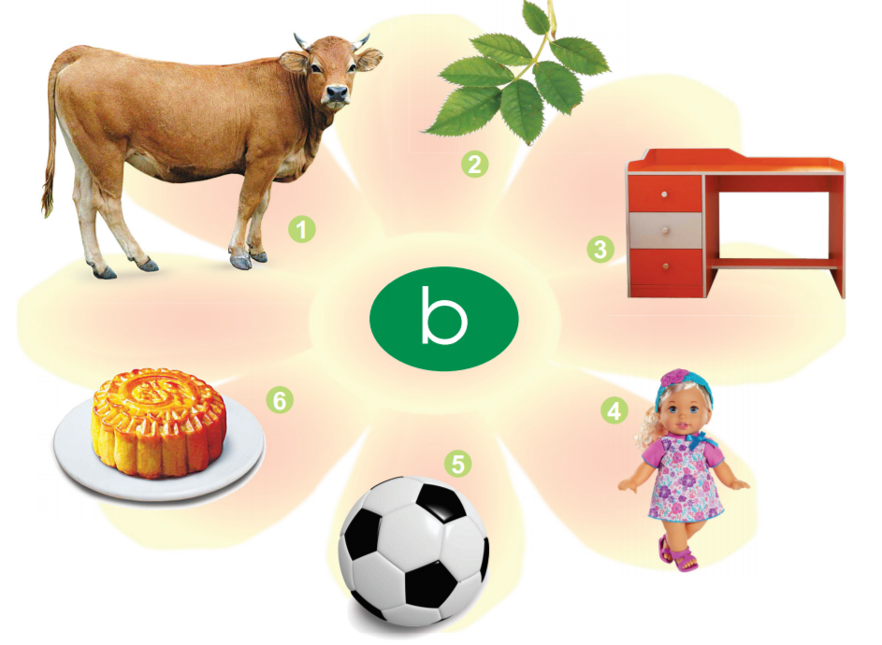
2. TiÕng nµo cã ©m b?

Slide 16
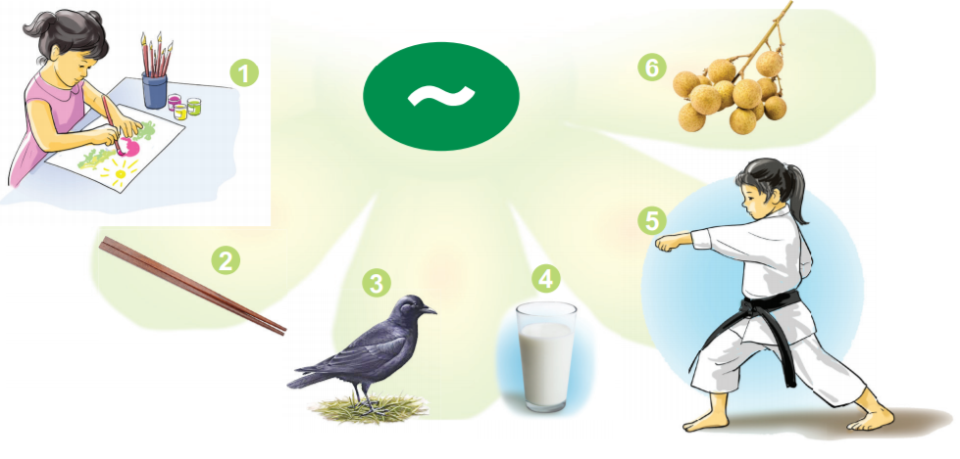
3. TiÕng nµo cã thanh ng·?

Slide 17
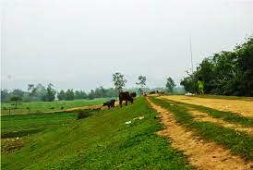
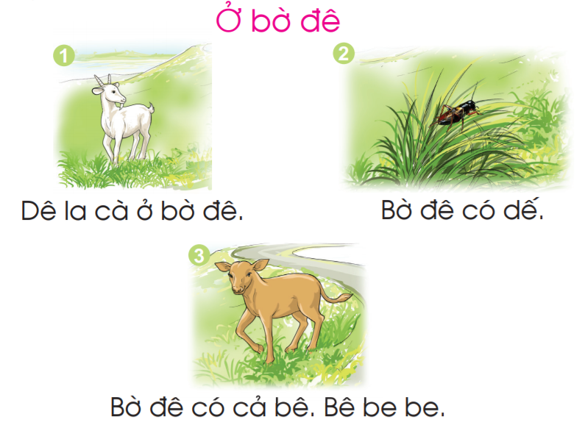
4. TËp ®äc
ë bê ®ª
bê ®ª
la cµ
cã dÕ
Dª la cµ ­ë bê ®ª.
Bê ®ª cã dÕ.
cã c¶ bª
Bê ®ª cã c¶ bª.
Bê ®ª cã c¶ bª.
Notes:
LA CÀ: Đi hết chỗ này đến chỗ khác mà không có mục đích gì rõ ràng

Slide 18



校园
安全
Thư giãn

Slide 20
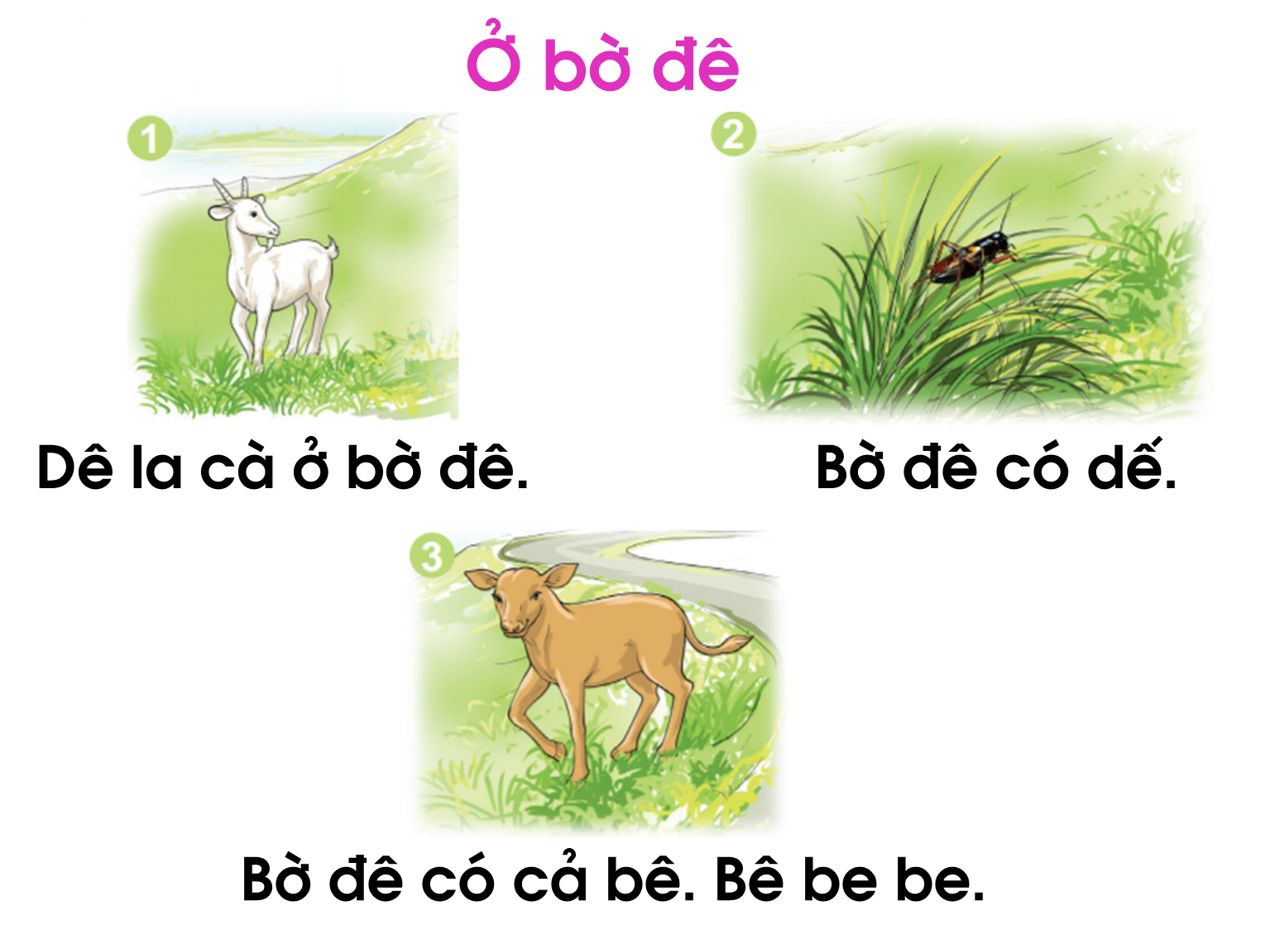
1
2
bê ®ª
dÕ
3
bª

Slide 21
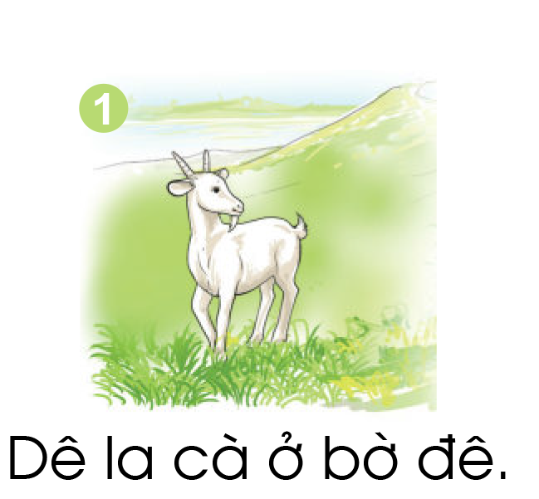

Slide 22


Slide 23
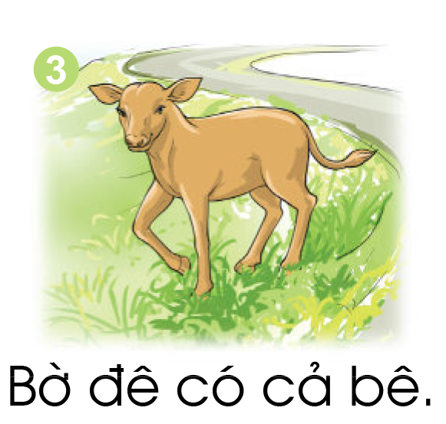

Slide 24
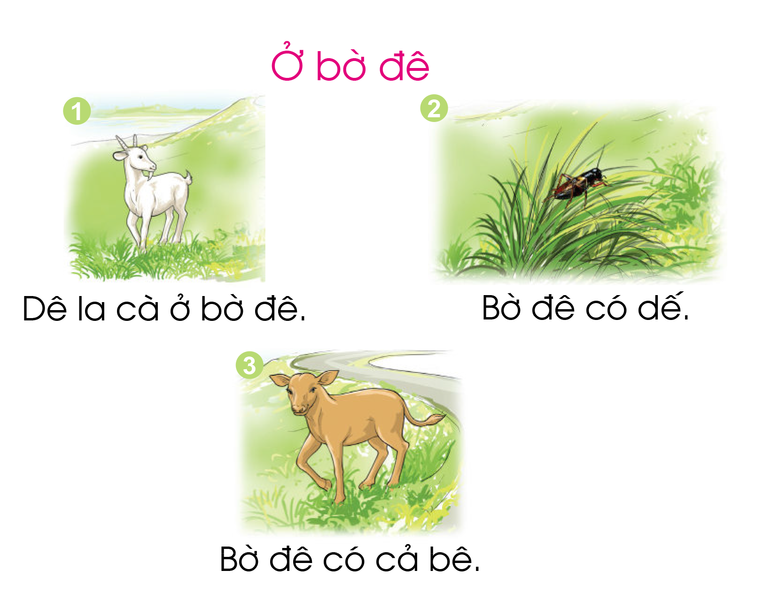
4. TËp ®äc

Slide 25

Củng cố

Slide 26
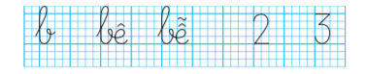
5. TËp viÕt (b¶ng con)

Slide 27


Slide 28
4
3
2
1
l
λ
λ

Slide 29
4
3
2
1
χ∂
χΩ

Slide 30
4
3
2
1
2
3

Slide 31
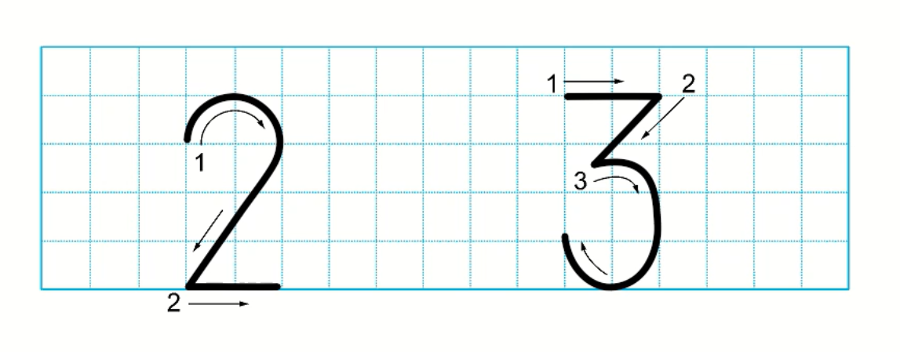

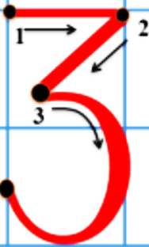

Slide 32
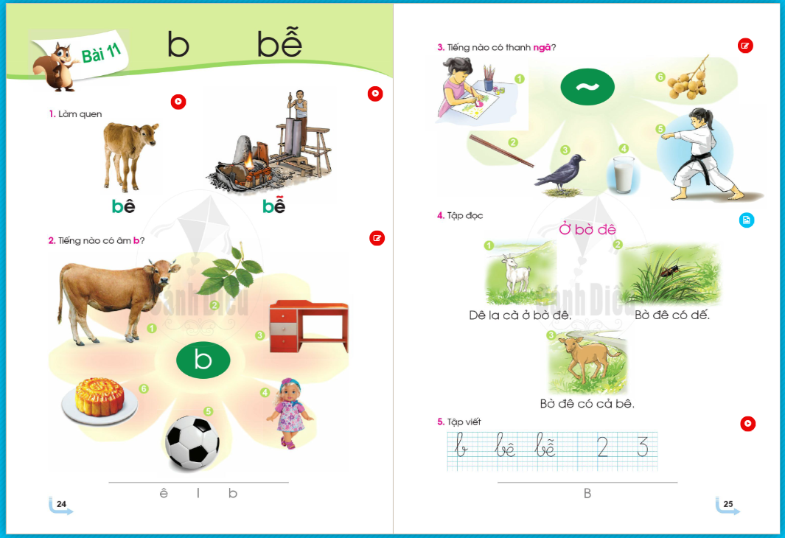

Slide 33

Dặn dò

Slide 34





Tạm biệt và
hẹn gặp lại!

